Slide 1
Límites derivadas e integrales Formación diferenciada 4° medio
Clase 5: Función Valor absoluto

Slide 2
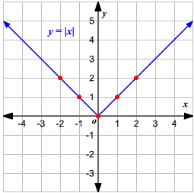
La función de valor absoluto tiene por ecuación
f(x) = |x|
y representa la distancia de un número al cero; por lo tanto, siempre será positiva o nula .
En esta condición, de ser siempre positiva o nula, su gráfica no se encontrará jamás debajo del eje x. Su gráfica va a estar siempre por encima de dicho eje o, a lo sumo, tocándolo.
Al completar la tabla obtenemos
$$Dom\left(f\right)=$$
$$Rec\left(f\right)=$$

Slide 3
La función valor absoluto, escrita como f ( x ) = | x |, está definida como

Slide 4
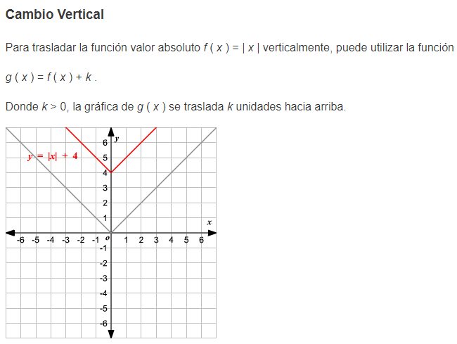

Slide 5
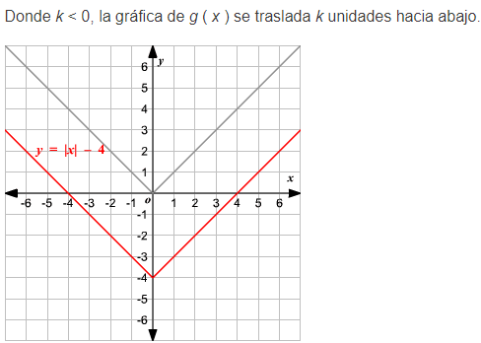

Slide 6
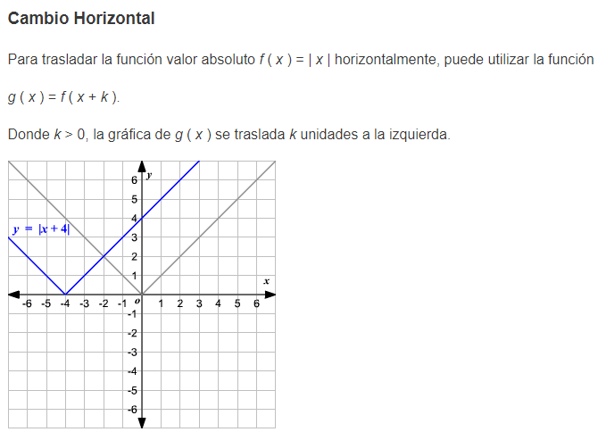

Slide 7
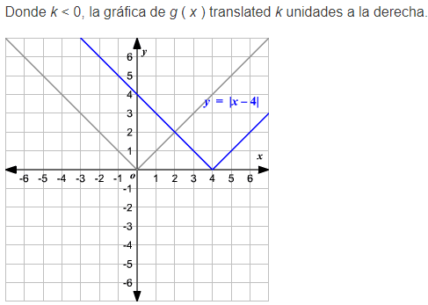

Slide 8
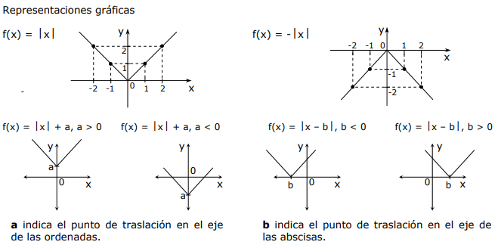
En Resumen

Slide 9
